Slide 1

Unnützes Minecraft Wissen:
Wusstest Du schon?
Ist dein Hund gesund?
Das sieht man, ob er seinen Schweif nach oben oder unten hält ☺
Und noch viel mehr über Wölfe:

Slide 2
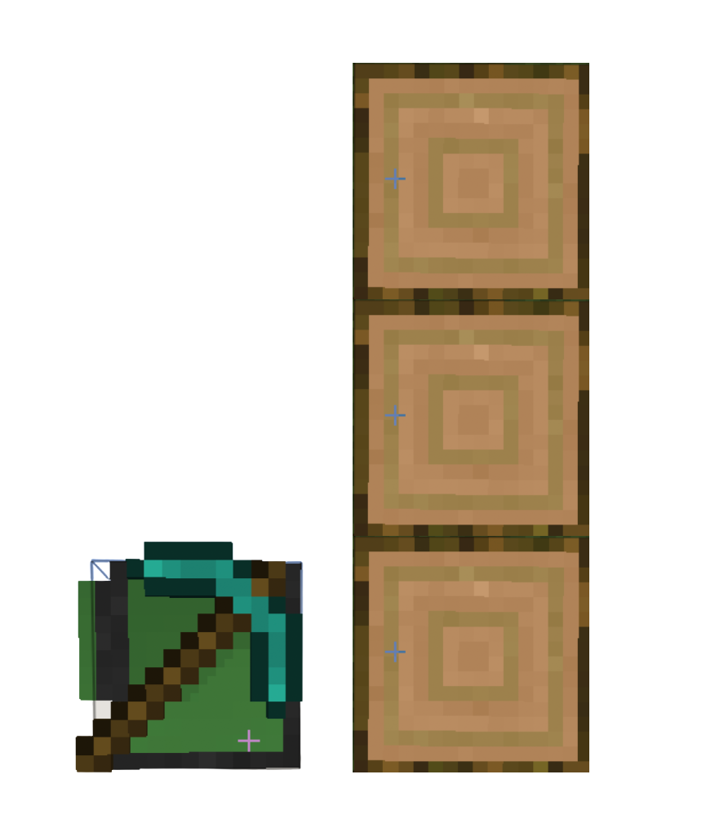
Level #8: Baumfäller!
Programmieren lernen in Minecraft
Holzhacken? Das macht die Schildkröte für mich!

Slide 3
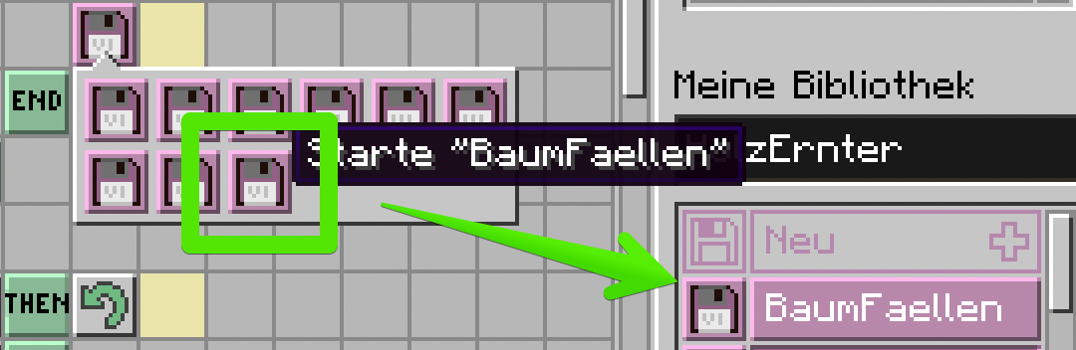
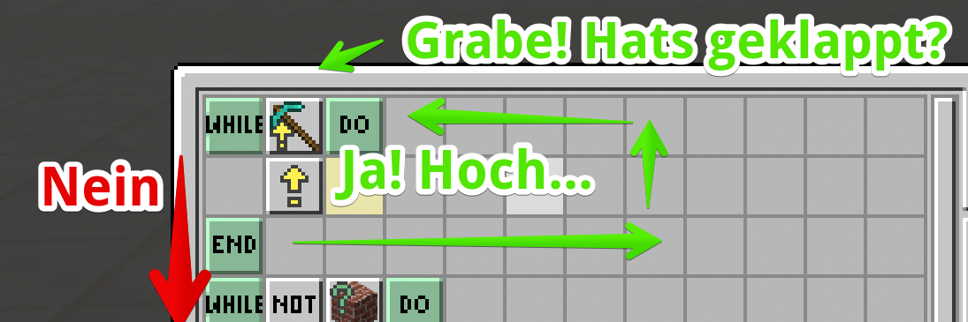

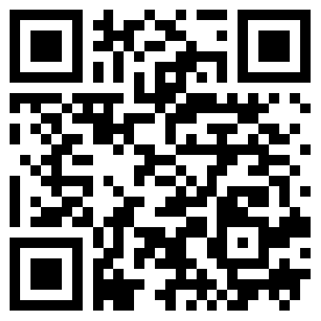
Unterprogramme
Wenn Programme zu lange werden, teilt man sie am besten auf. Die Schildkröte kann aus einem Programm heraus andere Programme aufrufen.
WHILE-Schleifen
“Solange“ (=WHILE) die Bedingung wahr (=TRUE) ist, wird der Inhalt ausgeführt!
Auch „Gehe vorwärts“ oder „Baue Ab“ geben jeweils per TRUE / FALSE Rückmeldungen – probiere es aus!
Video mit
Anleitung

Slide 4


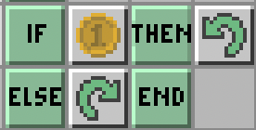

Challenge
Programmiere eine Schildkröte, die für Dich automatisch Bäume fällt!
Noch ein paar Tipps, was dazu machen soll:
Zufällig rumfahren
Bäume erkennen
Bäume fällen!
Dazu gibt es einen kleinen Übungswald – lege los!
Lösung:
Zufall? Probiere mal das!

